Slide 1
Наши матрешки

Slide 2
Так все начиналось…

Slide 3
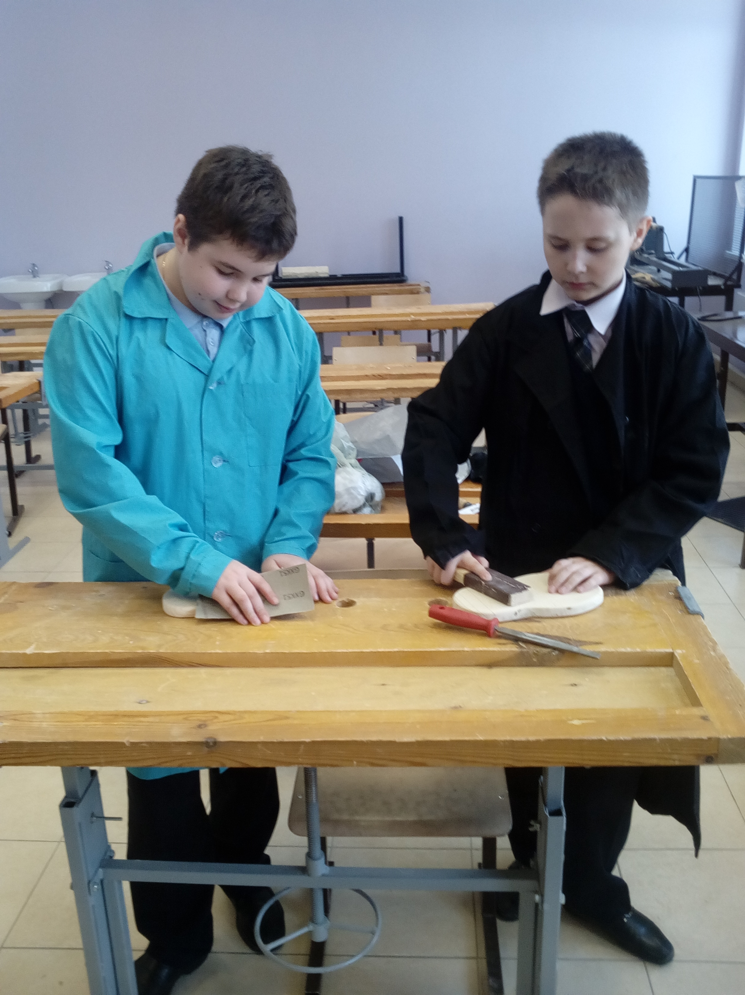
Терпение и труд - все перетрут

Slide 4
Режем, пилим и шлифуем

Slide 5
Ну,художник,берись за дело

Slide 6
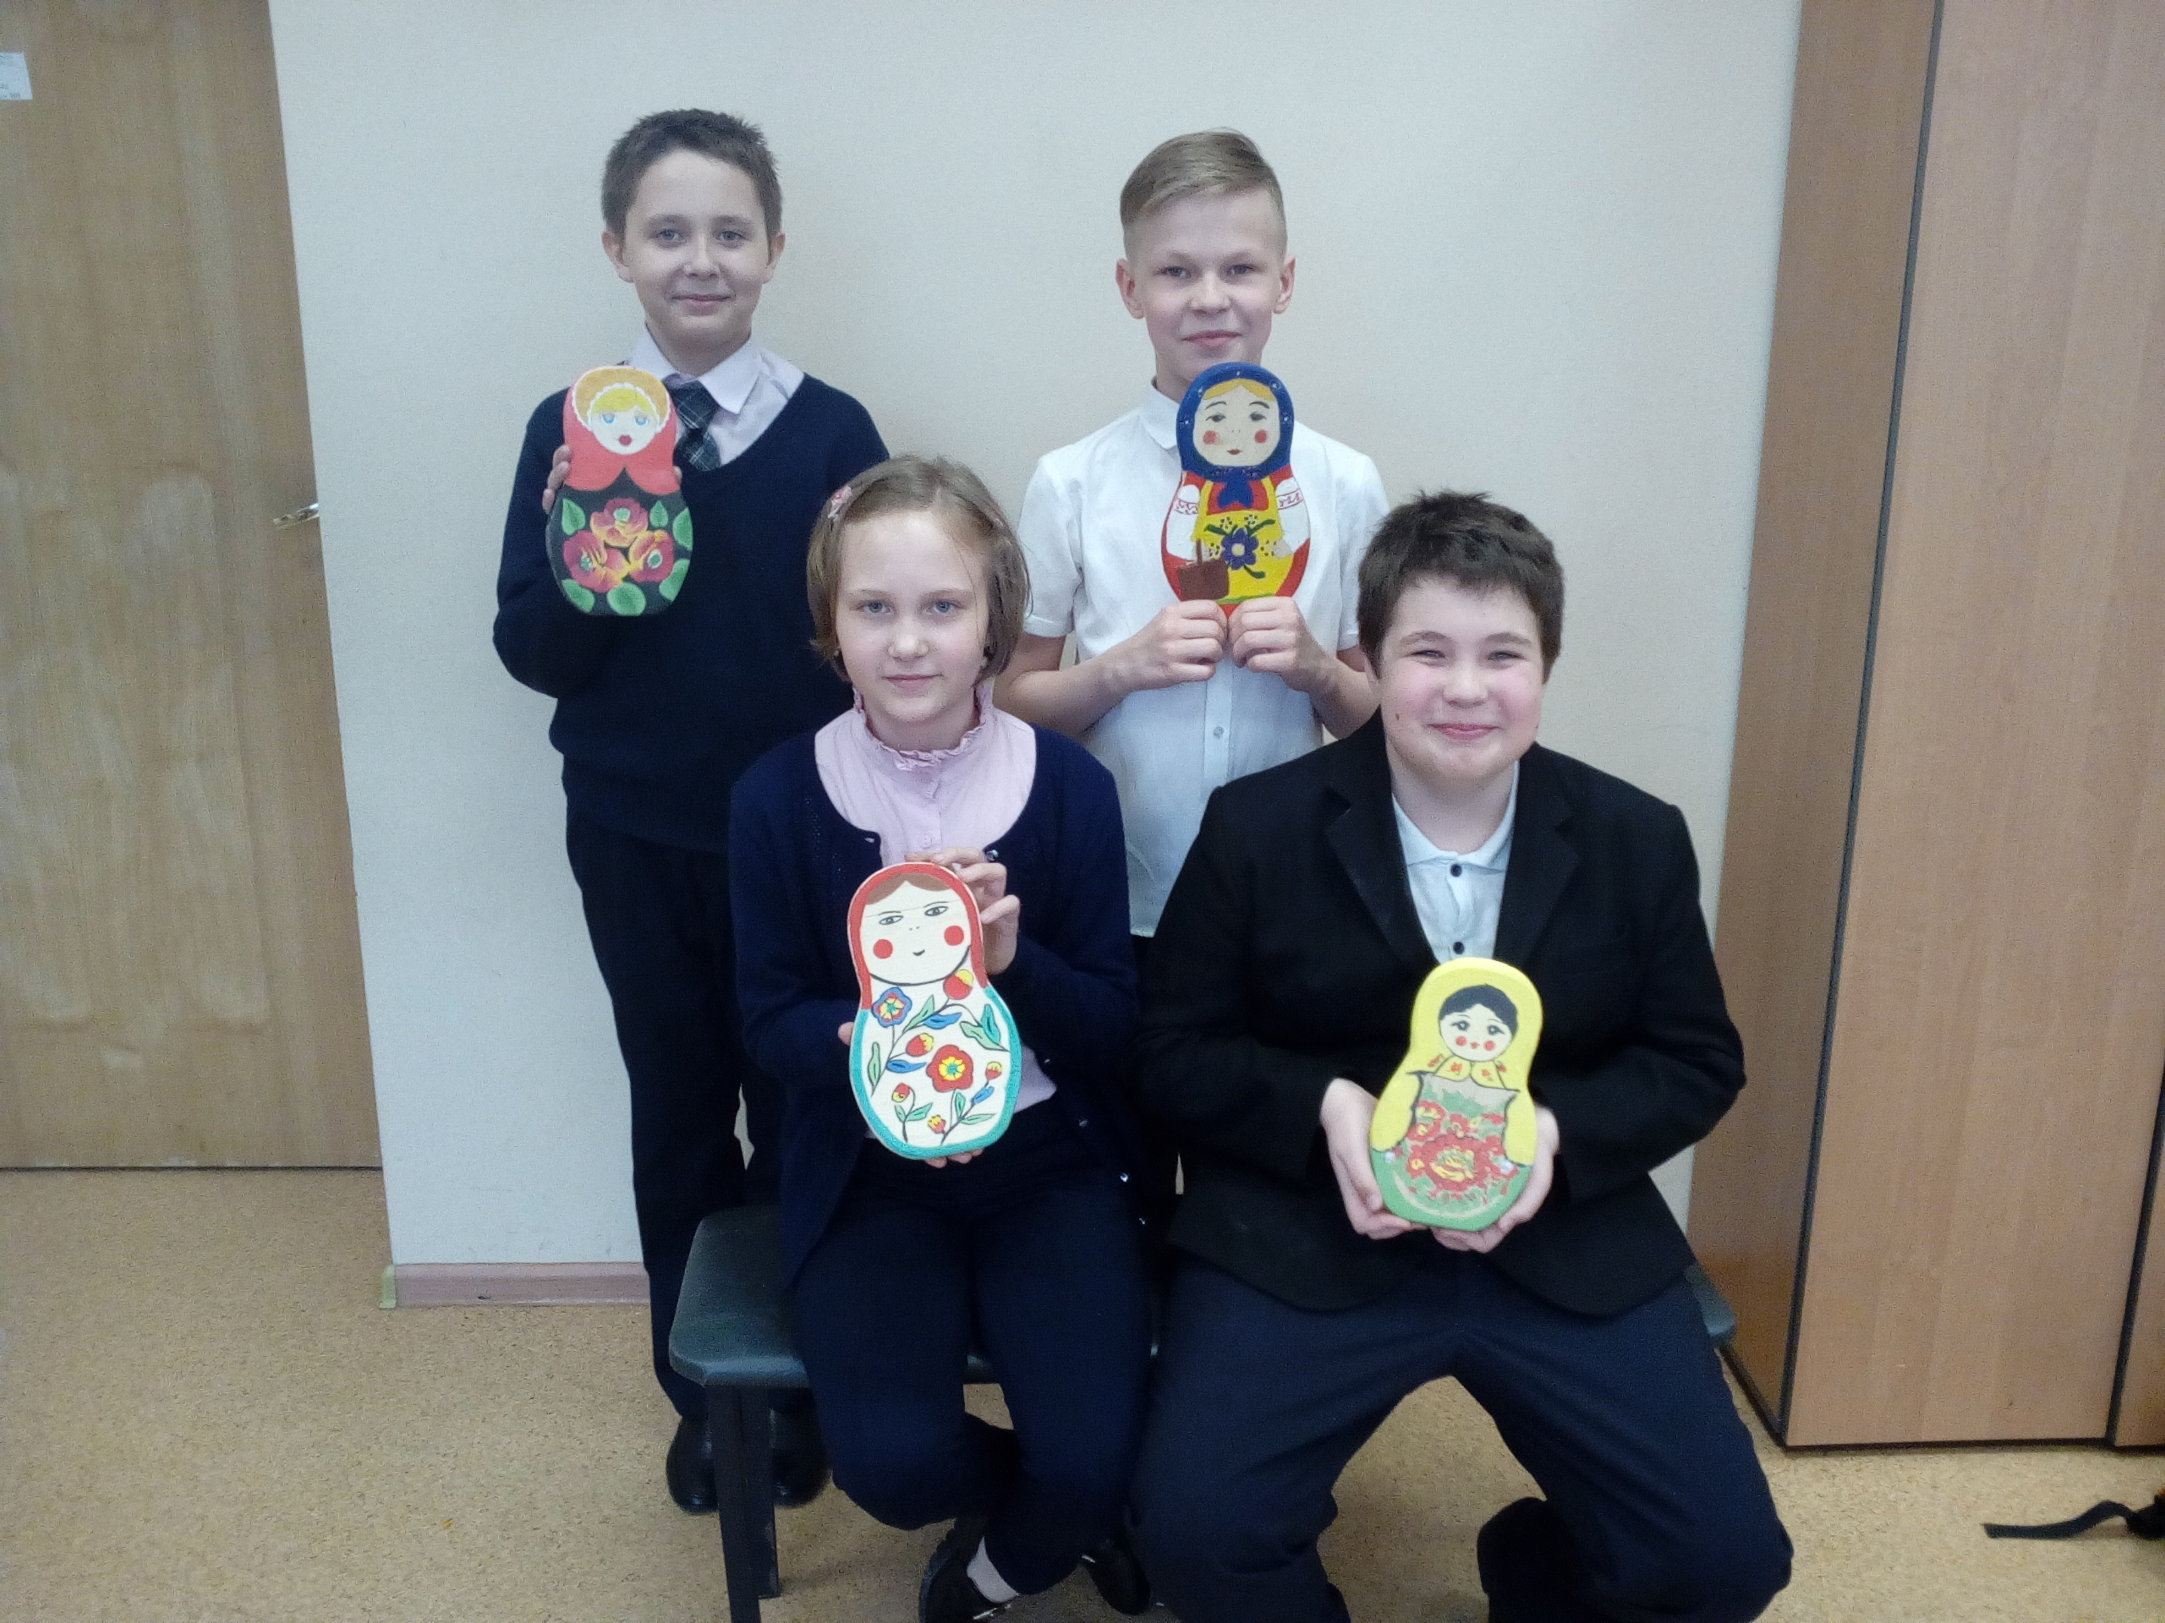
Наши работы хороши, выбирай на вкус !

